Slide 1
ডিড অফ গিফট
ছাতক সরকারি বহুমুখী মডেল উচ্চ বিদ্যালয়
ছাতক, সুনামগঞ্জ।

Slide 2
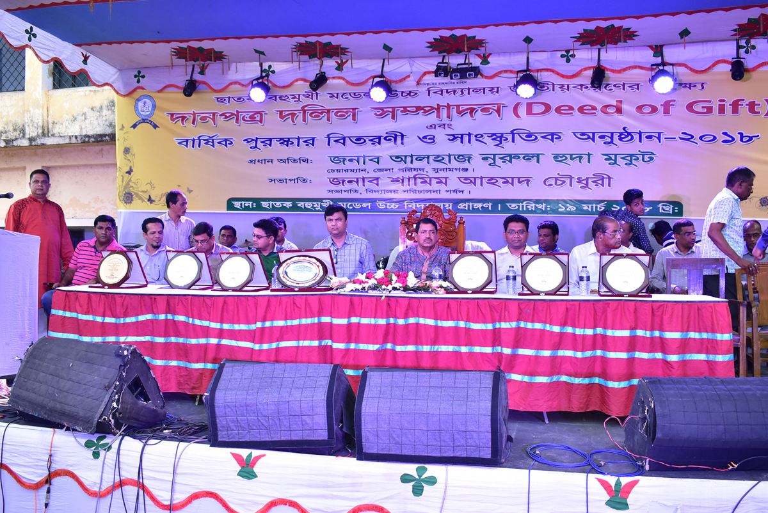
অতিথিবৃন্দ

Slide 3
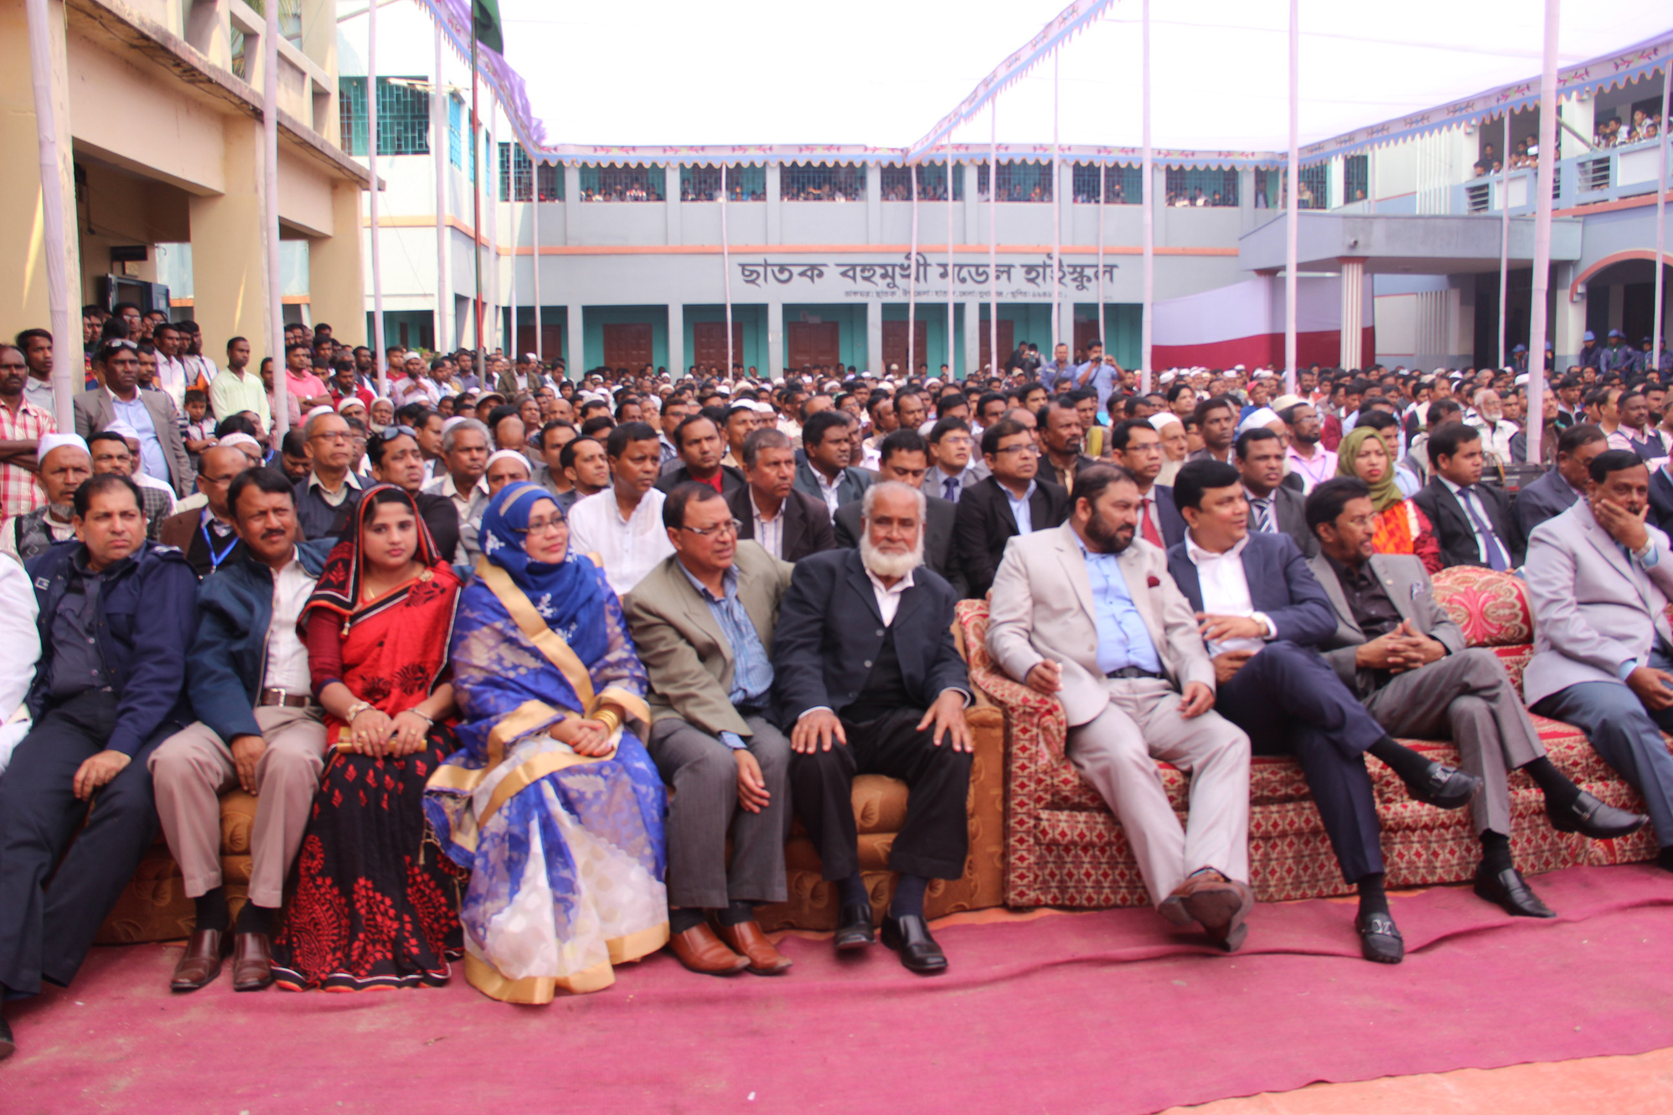
অভিভাবকবৃন্দ

Slide 4
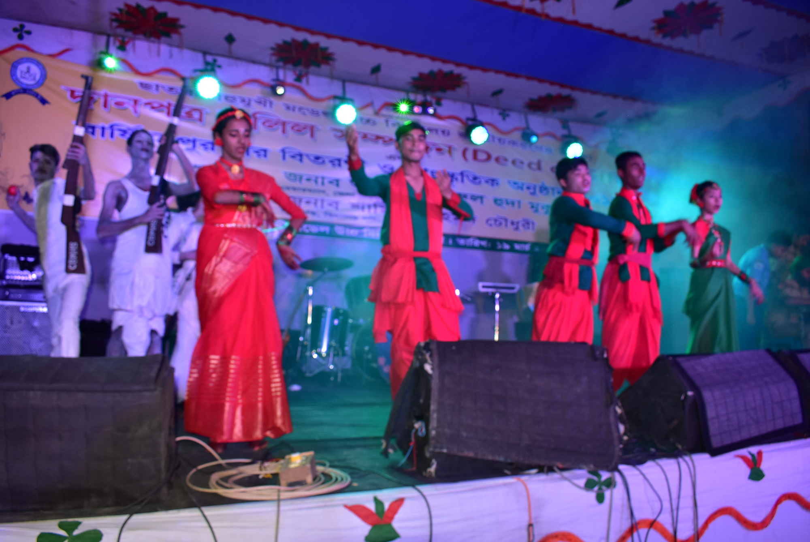
সাংস্কৃতিক অনুষ্ঠান

Slide 5
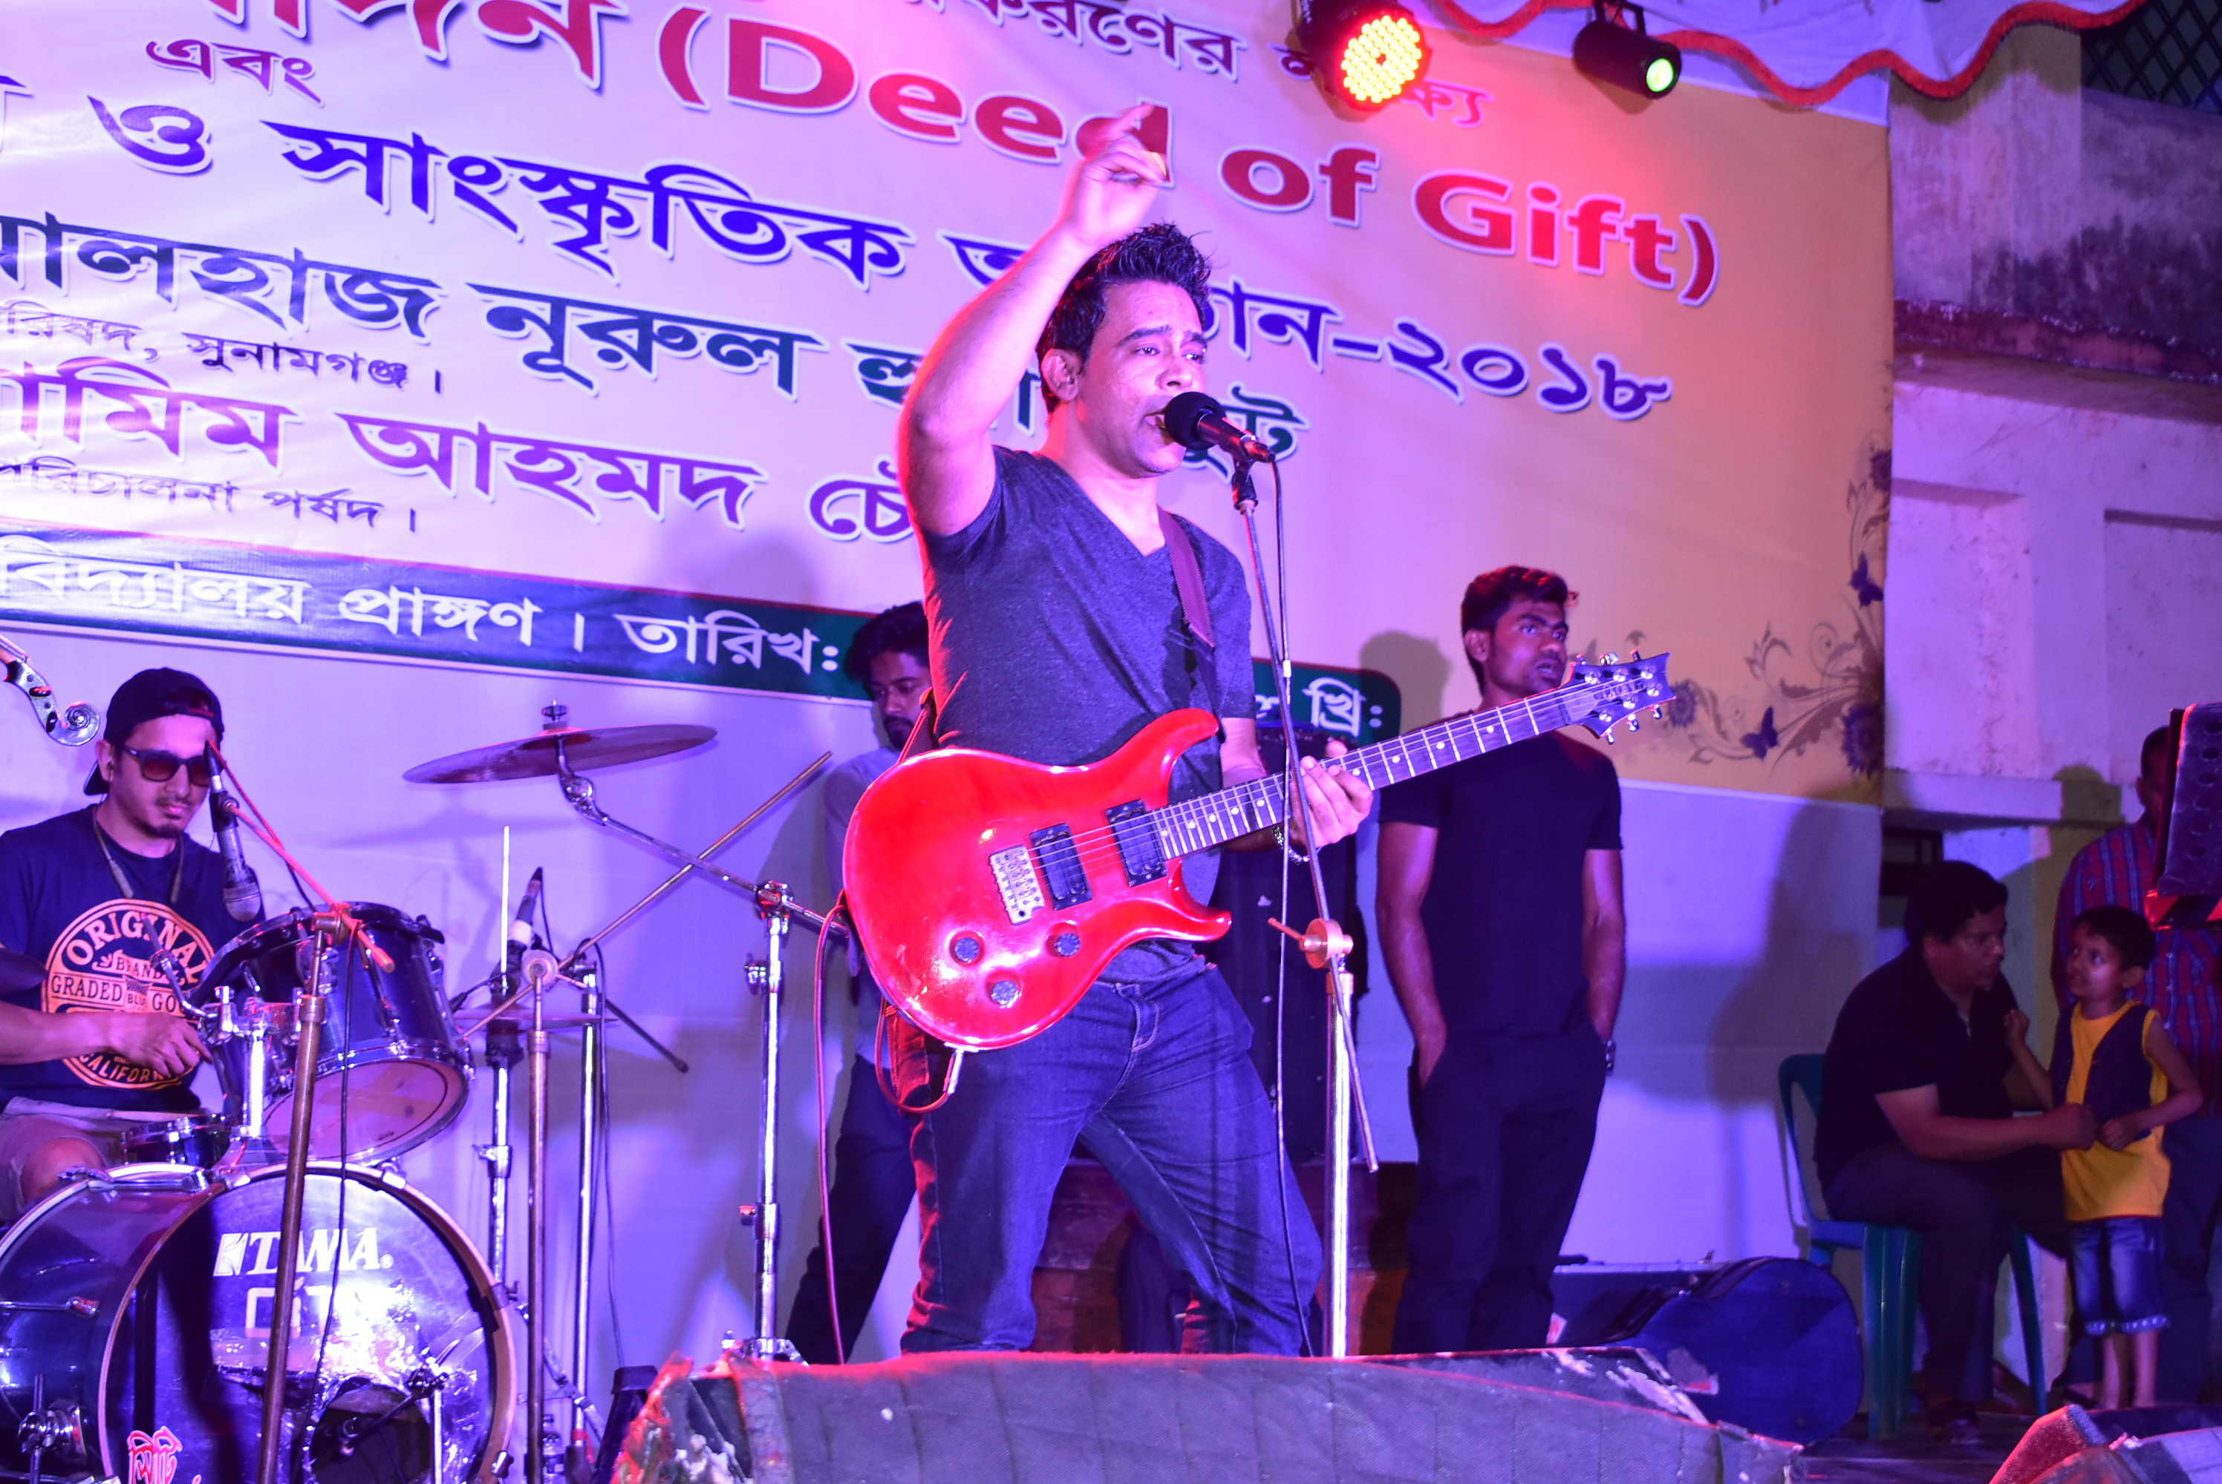
ঢাকা থেকে
আগত শিল্পী

